Slide 1


О роли муниципального координатора в реализации федерального проекта «500+»
Демьянчук О.В., начальник учебно-методического отдела
МКУ «ИМЦ системы образования Ейского района»,
муниципальный координатор федерального проекта «500+» в 2021году

Slide 2


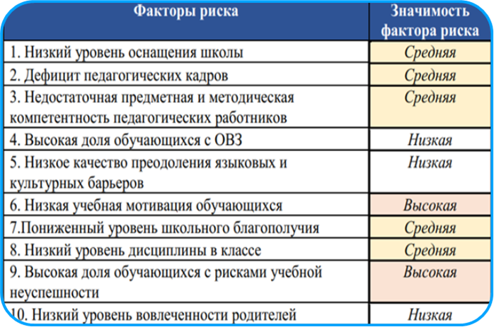
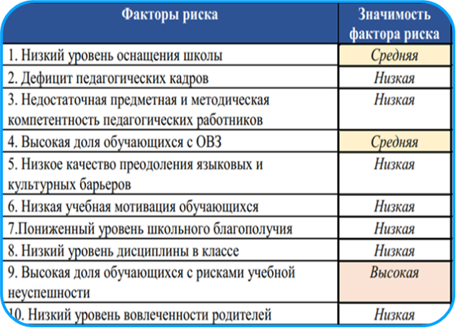
Участие МО Ейский район в федеральном проекте «500+» в 2021 году
МБОУ СОШ№1 им.С.Соболя
г.Ейска
МБОУ ООШ№ 5 им. Героя Советского Союза П.А.Михайличенко
г.Ейска
3 РИСКОВЫХ ПРОФИЛЯ
7 РИСКОВЫХ ПРОФИЛЕЙ

Slide 3
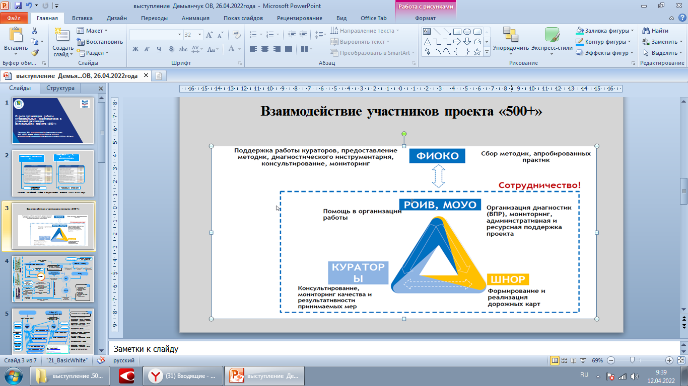
Взаимодействие участников проекта «500+»

Slide 4
конкурс на лучшее ОО
мониторинг деятельности
ОО по итогам года
учителя начальных классов
1. Постоянно действующий семинар для административных команд
2. Комплексные проверки
3. Мониторинг потребностей и дефицитов административных команд и педагогов
школа – лидер
профилактический
сообщество тьюторов
программы стажировок
для ШНОР и кадрового резерва школ-лидеров
супервизия
консультации
груп./инд.
собеседование
с членами а/к
установочная встреча
распоряжение о составе МНЦ
Платформа для совместной реализации проектов
МНЦ
ШНОР
запрос
план совместной деятельности
ТМС
1. Рейтинги школ
2. Конкурсы профессионального мастерства
3. «Знак родительского признания»
мотивационный
Гибкая модель оценки компетентностей НИУ ВШЭ
диагностика
профдефицитов а/к
Консультация специалистов МНЦ
диагностика
профдефицитов педагогов
«Я – эффективный директор»
1.Устраненные риски
2. Планирование дальнейшей работы
3. Контроль документации
4. Достижение показателей программы развития
5. Годовой отчет
сессия стратегического планирования
МО УО
фиксация рисковых профилей
консультации по созданию программ развития
самоаудит
1. Метапредметные недели
2. РМО
3. Дистанционные стажировки
4. Семинары, конференции
выезд МНЦ для внешней оценки
методический
реализация программ
собеседование, контроль документации
мониторинг реализации программ

Slide 5
Итоги участия в проекте «500+» (на конец 2021 года)
повышение уровня школьного благополучия до 95%;
МБОУ ООШ№5
им. Героя Советского Союза П.А.Михайличенко
г. Ейска
увеличение качества обучения по школе на 14%;
МБОУ СОШ№1
им. С.Соболя г.Ейска
отсутствие случаев буллинга в школе;
100%-ое прохождение КПК а/к, педагогами, классными руководителями;
отсутствие обоснованных жалоб со стороны обучающихся и их законных представителей;
победа педагога в муниципальном конкурсе «Педагог-психолог Ейского района-2022»
повышение тестового балла на ЕГЭ по предметам математического цикла;
100%-ое прохождение КПК а/к, педагогами, участие в обучающих мероприятиях, в т. ч. по направлению «Организация работы с учащимися с ОВЗ»;
увеличение охвата обучающихся с ОВЗ, принимающих участие в творческих конкурсах (на 38%), профориентационных мероприятиях (на 40%), в спортивных соревнованиях (на 21%), акциях (на 27 %);
увеличение качества обучения в классах с детьми с ОВЗ на 12%;
увеличение детей с ОВЗ в составе волонтерского отряда «Лепестки надежды» на 19%

Slide 6

«Постпроектное» сопровождение
Контроль за деятельностью ШНОР
Мониторинг реализации программ перехода в эффективный режим функционирования и развития (2 раза в год)
Собеседования с административными командами
(1 раз в четверть),
документарные проверки
(2 раза в год)
Использование материалов ФИОКО
Видеозаписи обучающих мероприятий (вебинаров, лекций, методических марафонов и т.д.)
Аналитические материалы,
методические рекомендации и др.

Slide 7

Контактная информация
Муниципальный координатор федерального проекта «500+»
в 2021году в Ейском районе:
Демьянчук Ольга Викторовна,
начальник учебно-методического отдела МКУ
«Информационно-методический центр системы
образования Ейского района»
Телефон рабочий: 8 (86132)2-00-35
Телефон сотовый: 8-905-47-79-481
Электронная почта:demyanchukov@eysk.edu.ru

